Slide 1


МДОУ Заволжский детский сад «Колосок»
Интерактивная игра для детей 4-6 лет
«СВЕТОФОРЫЧ»
Автор: Пушкина Любовь Викторовна
Посёлок Заволжский
2018г.

Slide 2
Пояснительная записка:
В современном обществе сохранение и укрепление здоровья детей является самой главной задачей. Конечно, физическая культура, подвижные игры, закаливание, а также соблюдение режима – это очень важные элементы здоровьесбережения. Но для создания целостной системы не мало важным является формирование у воспитанников навыков безопасного поведения на улице, точнее соблюдения правил дорожного движения.
Ведь главная ценность человека – это его жизнь. Предупреждение детского травматизма и даже смерти– одна из самых актуальных проблем современности.
Обучение детей основам безопасного поведения на дорогах с дошкольного возраста – вот решение!!! Мы должны создавать безопасные условия жизнедеятельности детей, сформировать навыки безопасного поведения и умения предвидеть последствия опасных развлечений. В этом нам поможет игра. Ведь через игру ребенок может примерить на себя все роли, оказаться в различных обстоятельствах и ситуациях. Мы сегодня представляем обучающую игру с использованием информационно - коммуникативных технологий. Такая игра вызывает огромный интерес у детей, движение и мультипликация привлекает внимание, а значит повышает уровень воспитательного и образовательного процессов.

Slide 3
Цель игры: Формировать у дошкольников устойчивые навыки соблюдения и выполнения правил дорожного движения.
Задачи игры:
Закреплять знания детей о правилах дорожного движения и поведения на улице;
Расширять знания о светофоре, который регулирует движения на дороге;
Продолжать знакомить детей с дорожными знаками: «Пешеходный переход», «Остановка общественного транспорта», «Пункт медицинской помощи»
Оборудование: ноутбук, проектор, мультимедийная доска.
Форма проведения игры: групповая и индивидуальная работа взрослого с детьми.
Правила игры: решать проблемные ситуации, которые возникают в ходе игры, щелкать мышкой по указанию в комментариях.

Slide 4
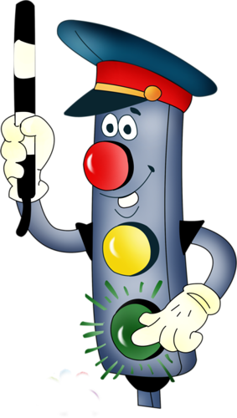

Выходя на улицу
Приготовь заранее
Вежливость и сдержанность,
А главное — внимание.

Slide 5



Этот свет — твой первый друг — Деловито строгий.
Если он зажёгся вдруг — Нет пути дороги. (Какой свет?)

Slide 6

Этот свет — твой друг второй Даёт совет толковый:
Стой! Внимание устрой!
Жди сигналов новых! (Какой свет?)

Slide 7

Третий друг тебе мигнул Своим надежным светом:
Проходи! Угрозы нет! Я уверен в этом!
(Какой свет?)

Slide 8
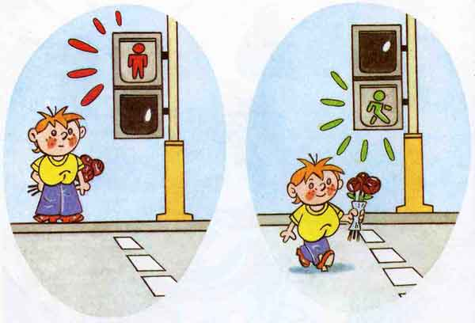
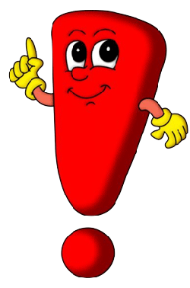
На асфальт встаю ногой, Красный мне кричит: "Постой!"
Видишь мой запретный цвет? На него дороги нет!«
Подскажи мальчику Василию, что ему нужно сделать в этой ситуации?
( Нажми на Василия и узнай правильный ответ)
Запомни друг на красный свет
Через дорогу хода нет!
Всегда на светофор гляди, будь внимателен в пути.

Slide 9
Вот, зелёный замигал,
Путь -" свободен", указал.
Человечек в том глазке,
Переход открыл он мне
(Подскажи Василию, что ему нужно
сделать в этой ситуации?
(Нажми на Василия и узнай правильный ответ)

Slide 10

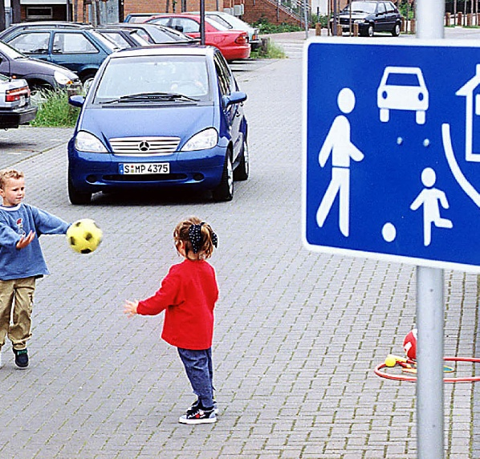
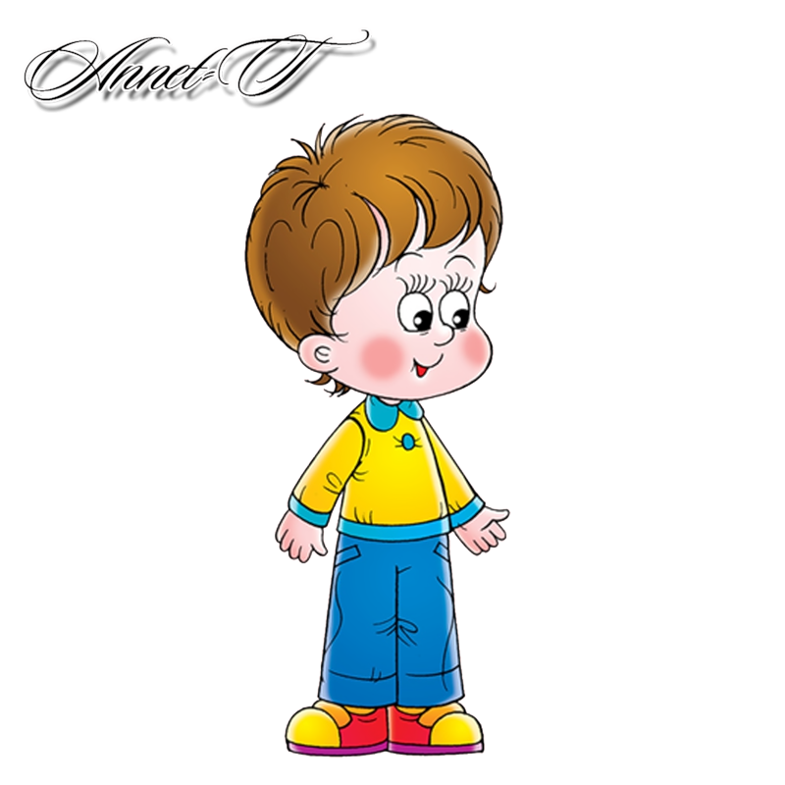
Дети играют на проезжей части, правильно ли это? Почему? (Нажмите на Василия)
Вы запомните ребята,
Эти правила важны!
Где автомобили мчатся,
Там играть вы не должны.

Slide 11

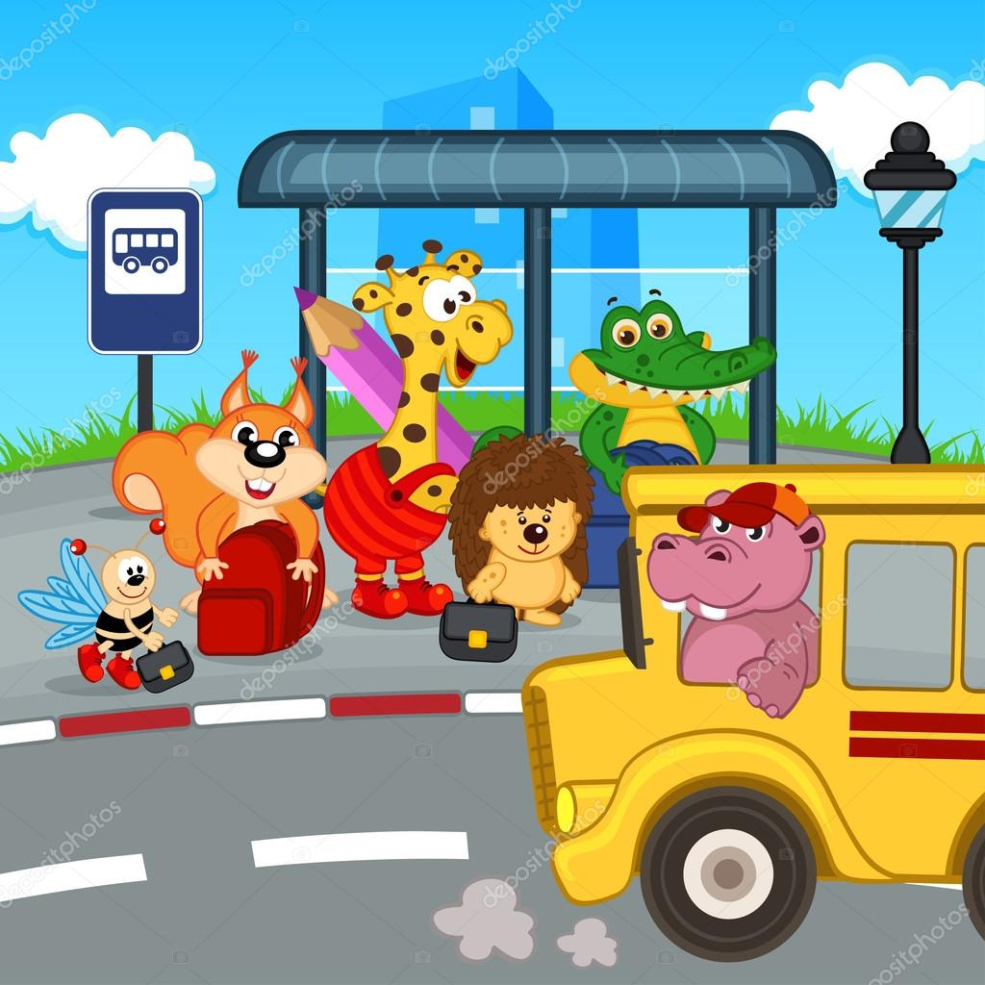
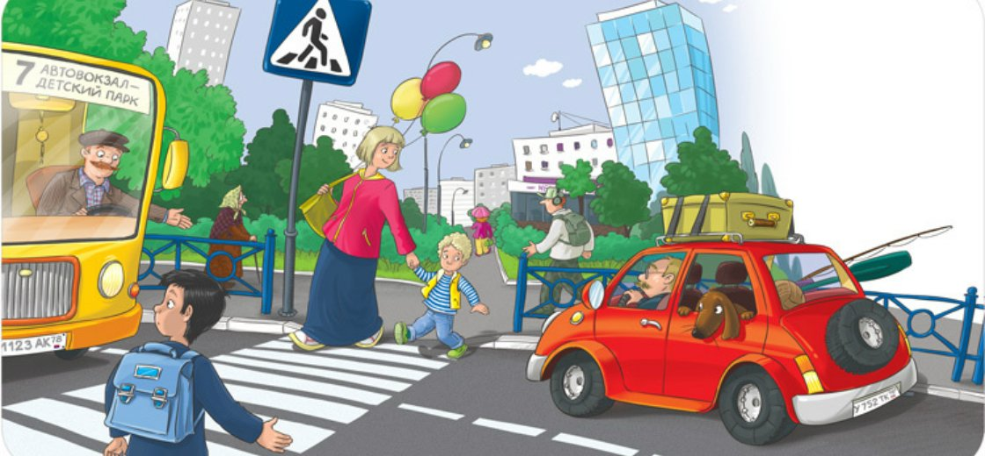



Рассмотри картинки. Какой дорожный знак должен применяться в каждой из них?

Slide 12


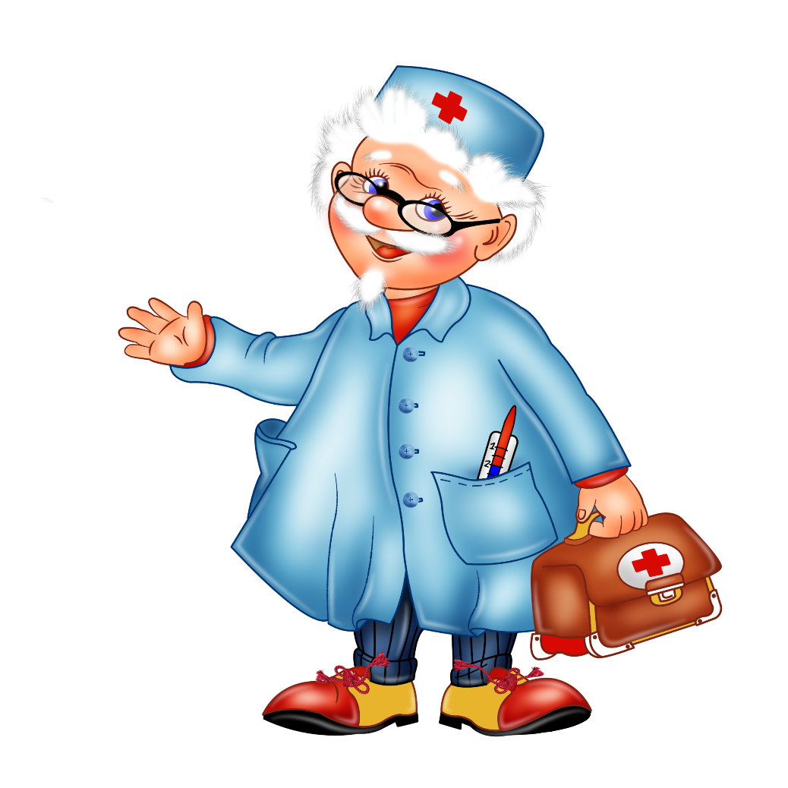
Встало с краю улицы
В длинном сапоге
Чучело трёхглазое
На одной ноге.
Где машины движутся,
Где сошлись пути,
Помогает улицу
Людям перейти.
Помоги Василию отгадать загадки

Slide 13

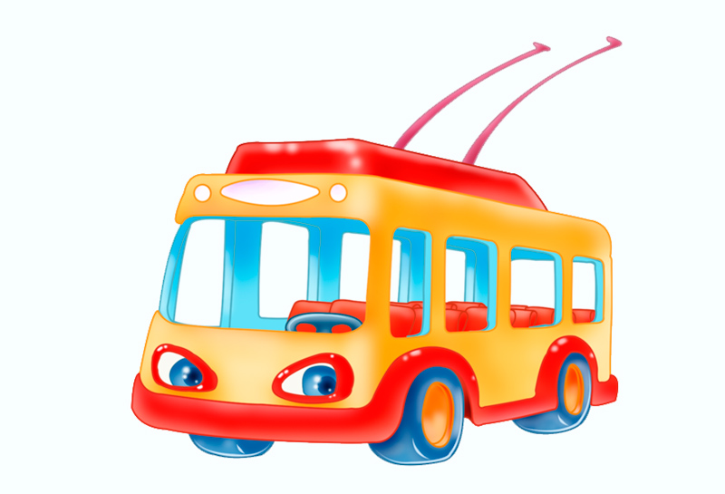
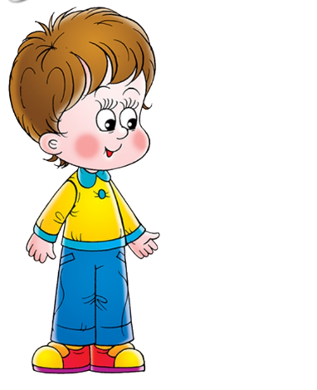
Что за транспорт такой
Что везет тебя домой.
Он бежит туда-сюда, Упираясь в провода.

Slide 14

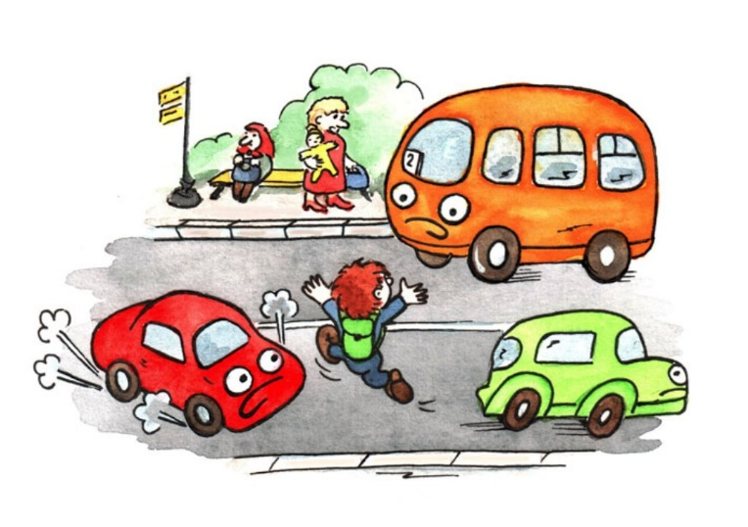
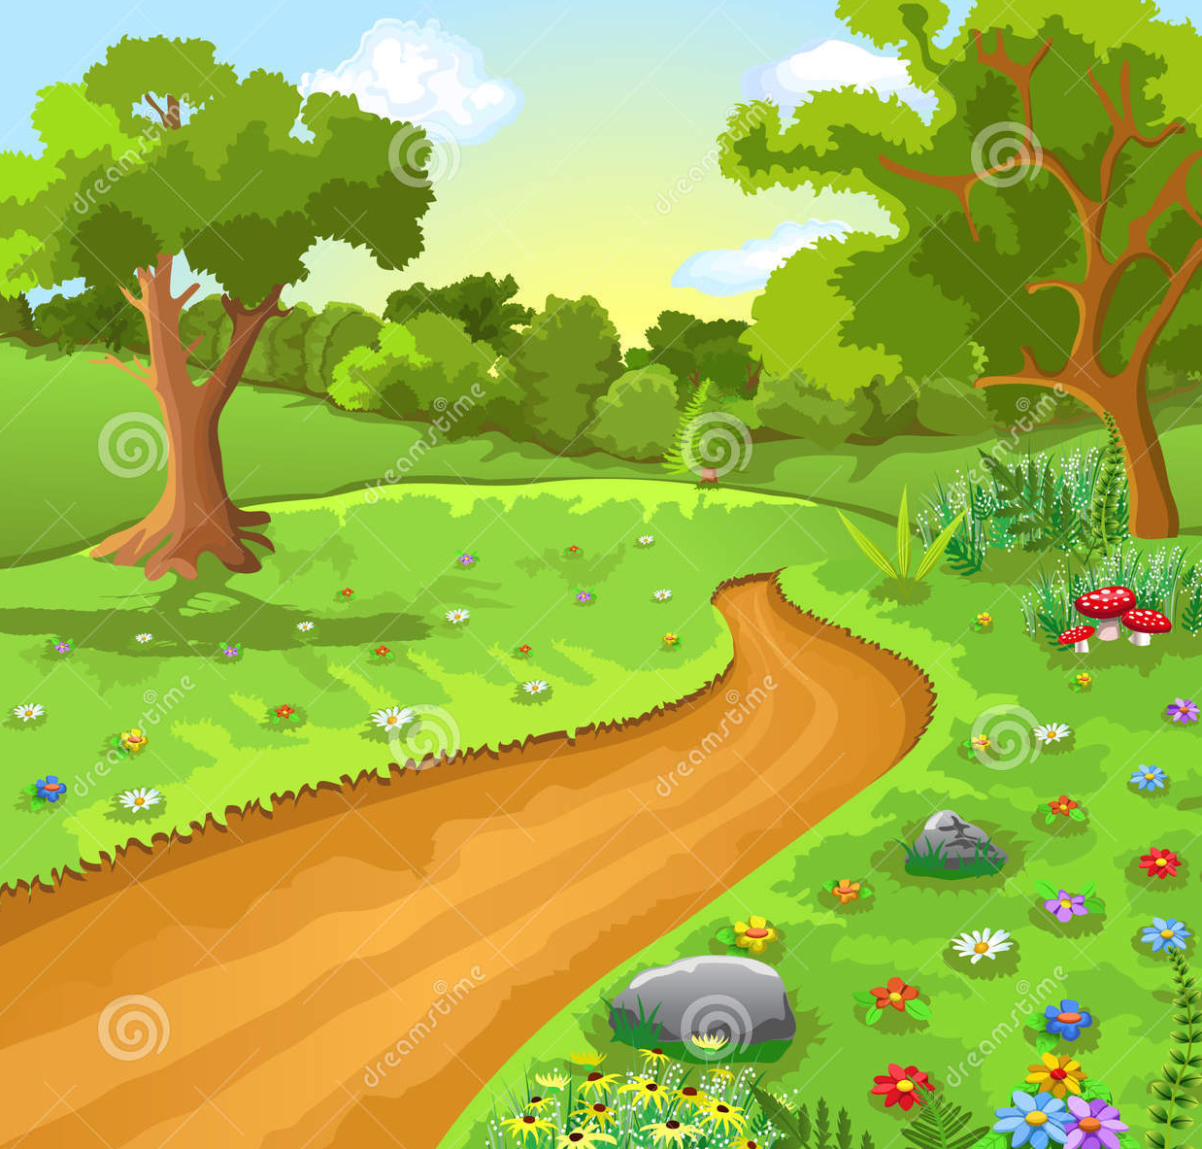
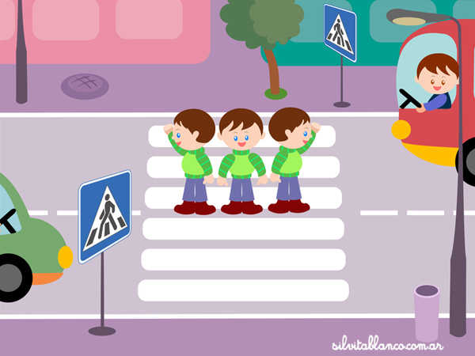
Под ногами у Сережки Полосатая дорожка. Смело он по ней идет, А за ним и весь народ. ...

Slide 15

Спасибо ребята, вы помогли мне справиться со всеми заданиями!
До новых встреч!

Slide 16


Slide 17

